Slide 1
2019 წლის 18 ივნისი- 2020 წლის 18 ივნისი საქმიანობის მიმოხილვა
შრომის პირობების ინსპექტირების დეპარტამენტი
ერთად შევქმნათ უსაფრთხო სამუშაო გარემო!

Slide 2
შრომის პირობების ინსპექტირების დეპარტამენტი
ზედამხედველობის მიმართულებები
სამუშაო ადგილზე შრომის პირობების ინსპექტირება:
01
შრომის უსაფრთხოების შესახებ საქარტელოს ორგანული კანონი;
შრომის პირობების ინსპექტირების 2019 წლის სახელმწიფო პროგრამა N682;
02
იძულებითი შრომისა და შრომითი ექსპლუატაციის პრევენცია
საქართველოს მთავრობის 2016 წლის 7 მარტის N112 დადგენილება;
03
სამუშაო ადგილებზე ახალი კორონავირუსის (COVID-19) გავრცელების პრევენციის მიზნით შემუშავებული რეკომენდაციების აღსრულება
საქართველოს ოკუპირებული ტერიტორიებიდან დევნილთა, შრომის, ჯანმრთელობისა და სოციალური დაცვის მინისტრის ბრძანება № 01-227/ო “სამუშაო ადგილებზე ახალი კორონავირუსის (COVID-19) გავრცელების თავიდან აცილების მიზნით რეკომენდაციების დამტკიცების თაობაზე”.

Slide 3
დეპარტამენტის სტრუქტურა
განისაზღვრა დეპარტამენტის სამმართველოები ქვესტრუქტურულ დონეზე
შრომის პირობების ინსპექტირების დეპარტამენტი
ინსპექტირების სამმართველო
მსუბუქი მრეწველობის განყოფილება
მშენებლობის განყოფილება
მონიტორინგისა და ზედამხედველობის სამმართველო
იძულებითი შრომის, შრომითი ექსპლუატაციის პრევენციის და შრომითი უფლებების განყოფილება
უბედური შემთხვევის მოკვლევისა და სწრაფი რეაგირების განყოფილება
სამთო-მოპოვებითი მრეწველობის განყოფილება
მომსახურების სექტორის განყოფილება

Slide 4
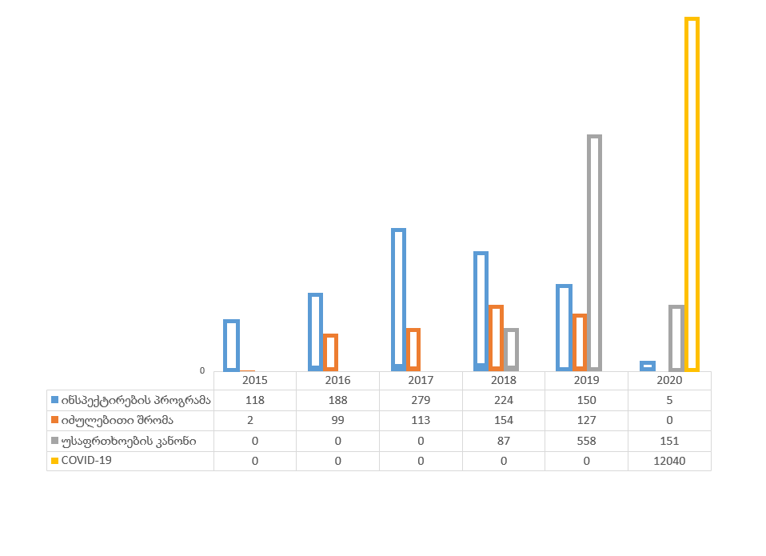
შრომის ინსპექციის მიერ 2015 წლიდან-2020 წლის 13 ივნისისთვის შემოწმებული ობიექტების რაოდენობა

Slide 5
სამუშაო ადგილზე დაღუპულთა და დაშავებულთა რაოდენობები
2018-2020 წლის 18 ივნისის მდგომარეობით
2019 წლისა და 2020 წლის პირველი ნახევრების შედარებისას
დაღუპულთა რაოდენობა შემცირებულია 35 %

Slide 6
2020 წლის აპრილი-ივნისის პერიოდში სამუშაო ადგილებზე ახალი კორონავირუსის (COVID-19) გავრცელების პრევენციის მიზნით შემუშავებული რეკომენდაციების აღსრულების მიმართულებით:
მთელი საქართველოს მასშტაბით ჯამში შემოწმდა 12 040 ობიექტი
12 040 ობიექტზე განხორციელებული სარეკომენდაციო ინსპექტირებები პროცენტული მაჩვენებელი სტატუსის მიხედვით
შემოწმებული ობიექტები სტატუსის მიხედვით
 | დააკმაყოფილა | ვერ დააკმაყოფილა | არ იყო მზად
სულ | 4399 | 2649 | 4978
სასტუმროს ტიპის საქმიანობა | 150 | 175 | 382
სტომატოლოგიური კლინიკები | 309 | 25 | 0
41%
37%
დააკმაყოფილა
ვერ დააკმაყოფილა
22%
არ იყო მზად
13 ივნისიდან დაიწყო გეგმური ინსპექტირება
შემოწმებული 26 ობიექტიდან დაჯარიმდა 16 ობიექტი
ჯარიმის ოდენობამ ჯამში შეადგინა160 000 ლარს

Slide 7
სხვა განხორციელებული აქტივობები
აკრედიტებული პროგრამის ფარგლებში გადამზადდა 5000 შრომის უსაფრთოების სპეციალისტი;
დამტკიცდა 14 ნორმატიული აქტი, რომელთაგან ძალაშია 10;
შემუშავდა 30 სექტორული რეკომენდაცია, რომელთაგან დამტკიცებულია 1 ზოგადი და 25 სექტორული რეკომენდაცია;
ცნობიერების ამაღლების მიმართულებით შემუშავებული ელექტრონული კითხვარის საშუალებით შეგროვდა 800 პასუხი შრომის უსაფრთხოების მიმართულებით ღონისძიებების სწორად დაგეგმვისა მიზნით;
სამუშაო ადგილებზე COVID-19-ის გავრცელების პრევენციის მიზნით:
შეიქმნა ელექტრონული სისტემა ეკონომიკური საქმიანობის ეფექტური/მობილური მონიტორინგის მიზნით;
მომზადდა ელექტრონულ სისტემაში რეგისტრაციის ინსტრუქცია;
საქართველოს მასშტაბით მობილიზდა 6 ზედამხედველი 567 მონიტორინგის ჯგუფი, რომელთა საქმიანობის კოორდინაციას ახდენს შრომის პირობების ინსპექტირების დეპარტამენტი;
დეპარტამეტნის მიერ რეგიონულ დონეზე მონიტორინგის ჯგუფები გადამზადდნენ პრაქტიკული მიმართულებით;
ზედამხედველობის განმახორციელებელი პირებისათვის მომზადდა ინსპექტირების კითხვარის შევსების სახელმძღვანელო;
ცნობიერების ამაღლების მიმართულებით 14 სექტორული ასოციაციის 600-მდე წარმომადგენელთან განხორციელდა სამუშაო შეხვედრა;

